Slide 1
AÇÃO EXTRA
APP NATURA E AVON PAY

Slide 2
Mecânica
Racional
1.000 pontos no MMA para todas as Representantes 4 e 5 Estrelas ativas nas campanhas 04/23 e 05/23 que usarem o link de pagamento pela primeira vez. O valor deve ser igual ou acima de R$200 com seus clientes (enviou para o cliente e o cliente pagou) dentro do período da campanha.
Representantes 4 e 5 Estrelas ativas (enviaram pedido na CP04 ou 05) que utilizaram o link de pagamento pela primeira vez de valor igual ou acima de R$200 com seus clientes

Slide 3
ATIVAÇÃO
CP04
CP05
COMUNICAVON
COMUNICAVON
EMAIL DR
DNA
SITE
DNA
SITE
MATERIAIS:
Post no DNA e Comunica contando sobre o lançamento da ferramenta e o incentivo
E-mail para DRs contando sobre o lançamento da ferramenta e o incentivo
Pop up para 4 e 5 estrelas contando do lançamento da ferramenta e fazendo o CTA pro incentivo.
Whatsapp para 4 e 5 estrelas, contando do lançamento da ferramenta e fazendo o CTA pro incentivo.
MATERIAIS
Post no DNA e Comunica reforçando a oportunidade do Incentivo.
Pop up para 4 e 5 estrelas reforçando a oportunidade do Incentivo.
Whatsapp para 4 e 5 estrelas reforçando a oportunidade do Incentivo.

Slide 4
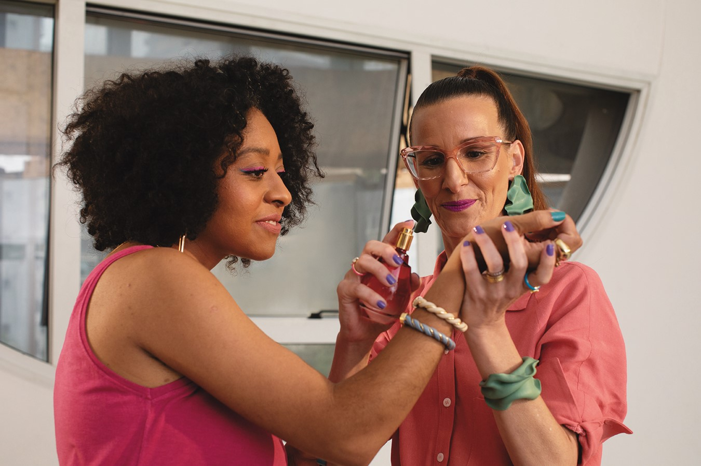



ENTREGÁVEIS
2 PEÇAS PARA WHATSAPP (DNA/COMUNICA)
UM SLIDE CONTANDO O LANÇAMENTO E O INCENTIVO
UM E-MAIL MKT

Slide 5



OBRIGADE!

